Slide 1
Programma natuurkunde VWO
© Het Vlietland College Leiden 15042008

Slide 2
VWO 4
Formules
(bij opdrachten en toetsen)
Tabellen
1. Systematische Natuurkunde
vwo4 A, vwo 4 B, hulpboek
2. BINAS
3. Grafische Rekenmachine (GR)
Werkschema:
Datum
Bestuderen
Maken
Doen
4. Studiewijzer
5. Practicum -opdrachten
6. Oefenopgaven

Slide 3
Programma VWO 4
1/f = 1/v + 1/b, N=b/v, bijziend/ verziend
oudziend/bril
pupil/loep
Deel vwo4 A en vwo 4 B:
Wet van Ohm, serie/parallel kWhmeter
H1 Basisvaardigheden
Vermogen (W)
Arbeid/energie (J)
soorten energie
H2 Beweging
H3 Krachten in evenwicht
Spiegel
Lichtbreking
Lenzen
H4 Kracht en beweging
Eenheden
Rekenen/ afronden
richtingscoëfficiënt
y = 2.x + 3
y = 4.x²
H5 Arbeid en energie
tijd/afstand/ snelheid
versnellen/ vertragen
val
H6 De gang van lichtstralen
Evenwicht/
Krachten optellen/
hefboomwet
Wet van Newton: kracht en versnelling
H7 Het gebruik van lenzen
H8 Elektriciteit

Slide 4
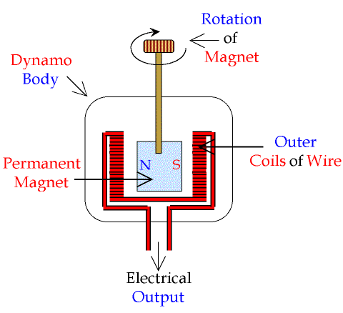
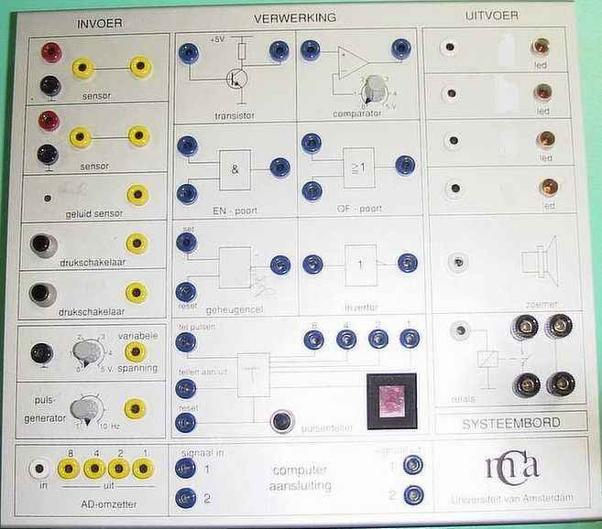
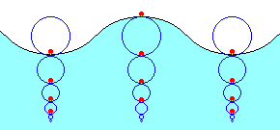
Programma VWO 5
Paraboolbaan (worp)/ cirkelbeweging/ planeten
Deel vwo 5:
H1 Signaalverwerking
H2 Kromlijnige beweging
H3 Trillingen
H4 Golven
H5 Numerieke natuurkunde
H6 Elektromagnetisme
H7 Inductie en wisselstromen

Slide 5
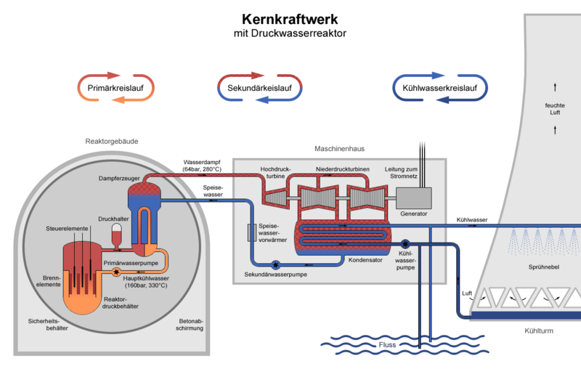
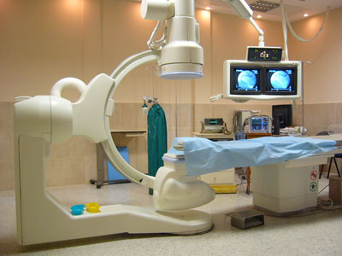
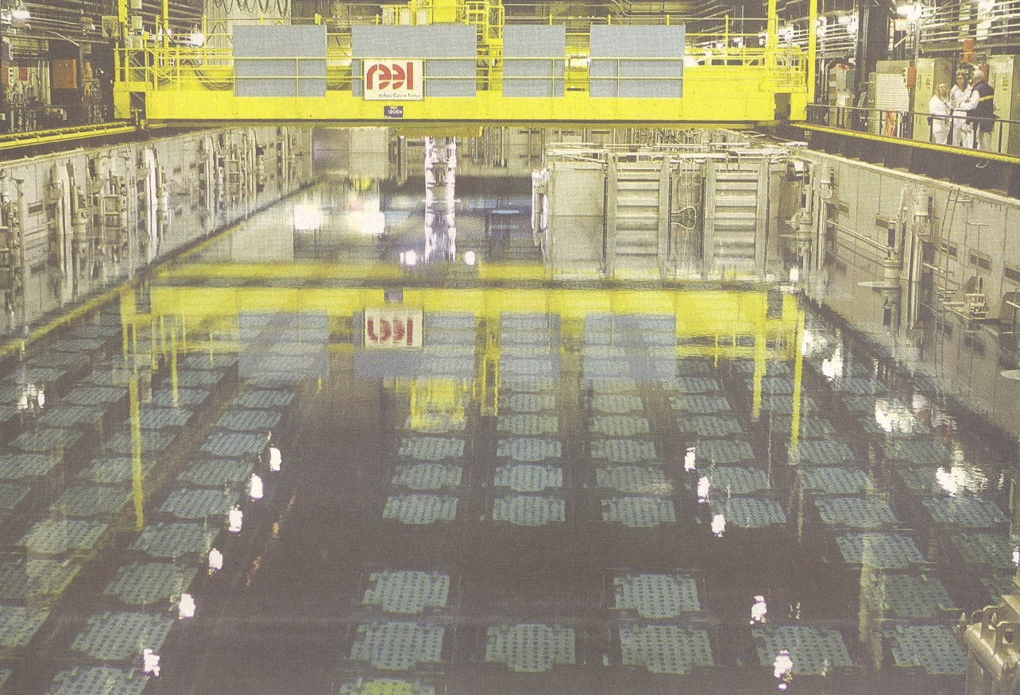
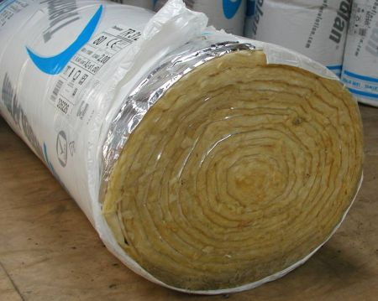
Programma VWO 6
Vwo 5 kernboek
H7 Inductie en wisselstromen
Kernsplijting, kerncentrale, fusie, E = mc²
radioactief verval
halveringstijd
bestralen
Vwo 6 kernboek
H1 Gas en vloeistof
H2 Energie en warmte
H3 Elektromagnetisch spectrum en atoomfysica
gaswetten: druk/
volume/temperatuur
(water) verwarmen isolatie
rendement
H4 Radioactiviteit
H5 Kernfysica

Slide 6
Resultaten:
VWO4:
1. theoretische opdrachten: t.o.’s
2. practica: p’s
3. voortgangstoetsen: vt’s
VWO5:
1. to’s
2. p’s
3. practische opdracht: p.o.
4. (school)examentoetsen: et’s
VWO6:
1. et’s
2. ce
se = gewogen gemiddelde et’s en p.o.
eindcijfer = (se + ce)/2

